Slide 1

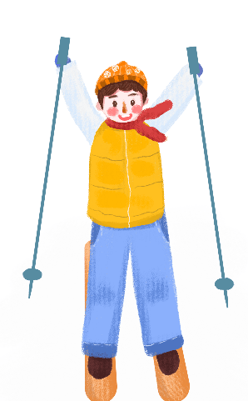


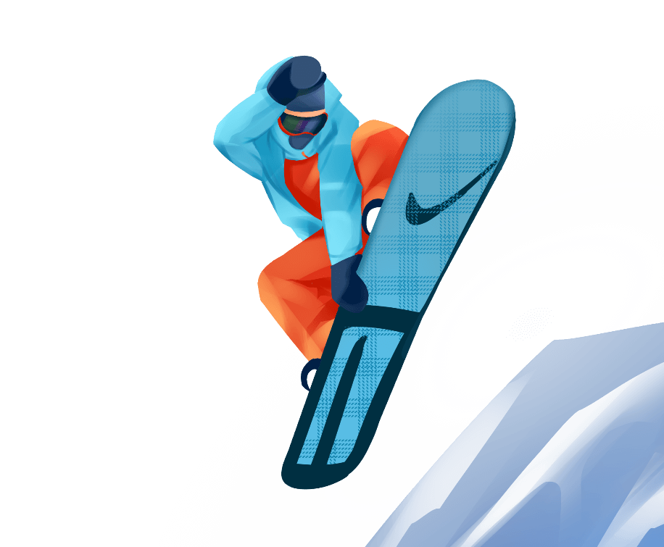
滑雪大冒险
滑雪大冒险
指导老师：张颖杰
小组成员：吴华骅 田冰航 李浩浩 杨林川

Slide 2

目录
目录
CONTENTS
2
3
1
效果演示
历程与收获
作品简介

Slide 3

01
作品简介
Brief introduction

Slide 4

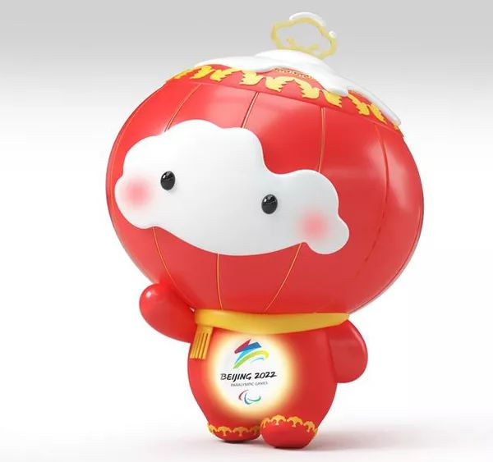


作品简介
设计理念
生动的2D画面
真实滑雪场景
700米赛道长度
真实滑雪赛程
记录所获奖章
冬奥夺得奖牌
冰面打滑失控
比赛打滑失误

Slide 5
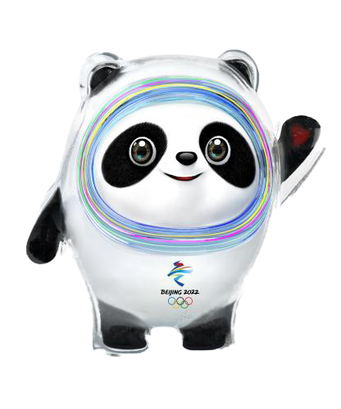
作品简介
音效设计
游戏主界面
舒缓欢快型音乐
游戏过程中
紧张急促型音乐
障碍物、冰面、棋子
特定音效
UI设计
以冰雪、冬奥为主题元素；以北京冬奥会为项目背景；以冬奥会吉祥物冰墩墩、雪容融为游戏角色进行设计。

Slide 6




作品简介
图标选择
采用投票的方式对游戏图标进行选择，选出更令用户满意的图标，并普及冬奥会相关知识。
方案一
方案二
方案三
方案四

Slide 7
02
效果演示
Effect demonstration

Slide 8
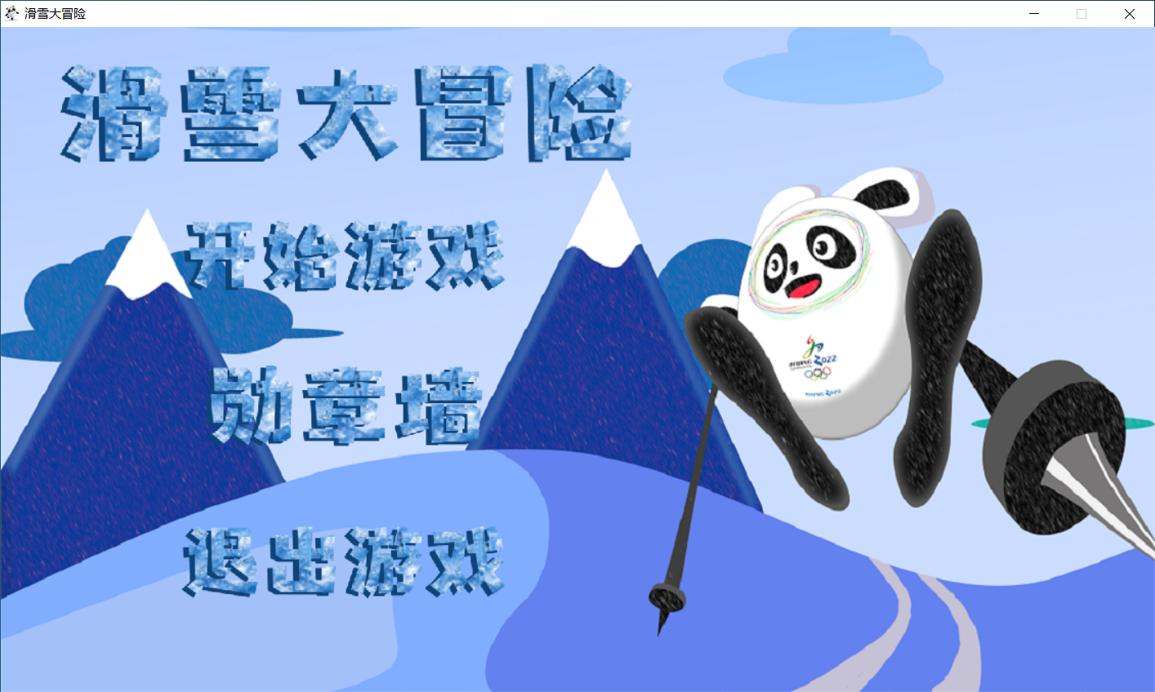

效果演示
开始界面
分开始游戏、勋章墙及退出游戏三部分，鼠标悬停于字体上时字体会进行改变实现动态效果。

Slide 9
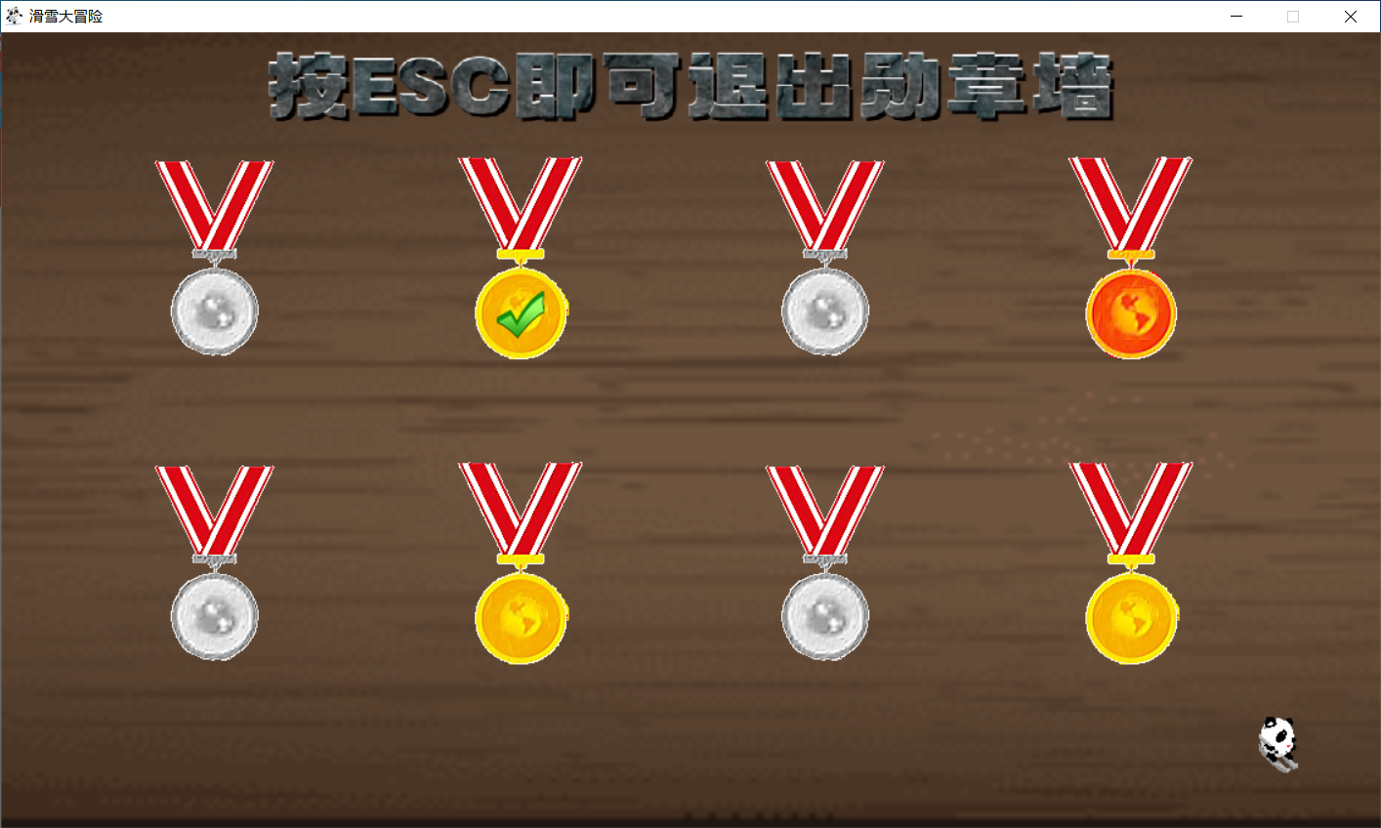
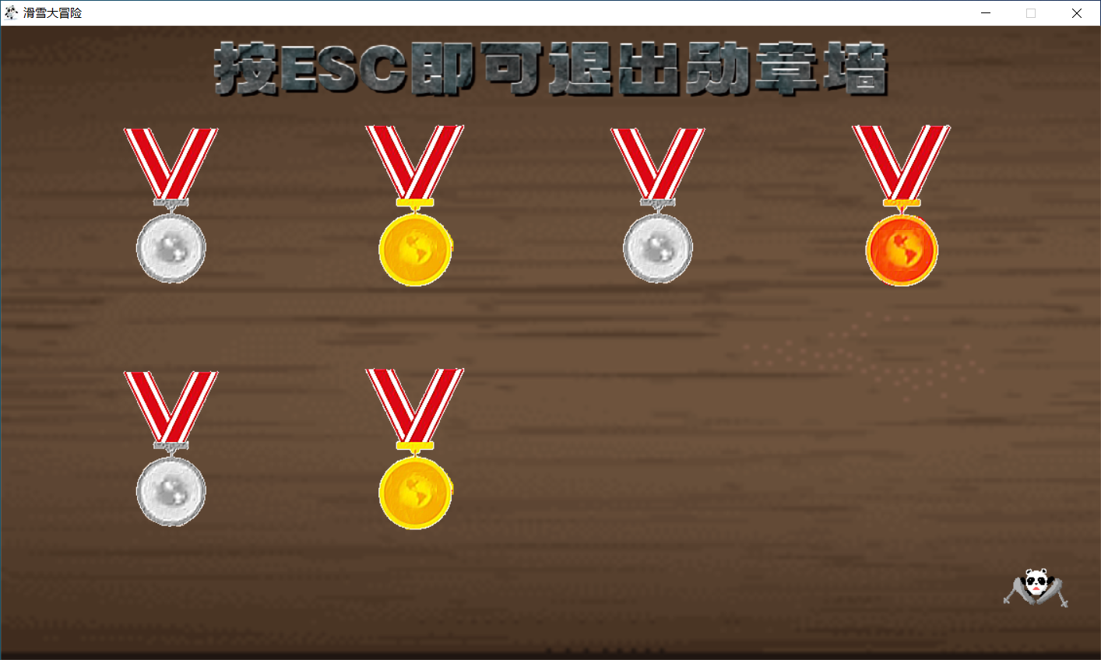
效果演示
勋章墙
勋章墙
存放玩家获得的全部勋章，当鼠标悬停至勋章上时会出现对号，右下角正在向右滑行的冰墩墩代表着下一页。
当处于最后一页时，冰墩墩将变为摔倒图像，我们可以按动ESC键退出勋章墙功能。

Slide 10
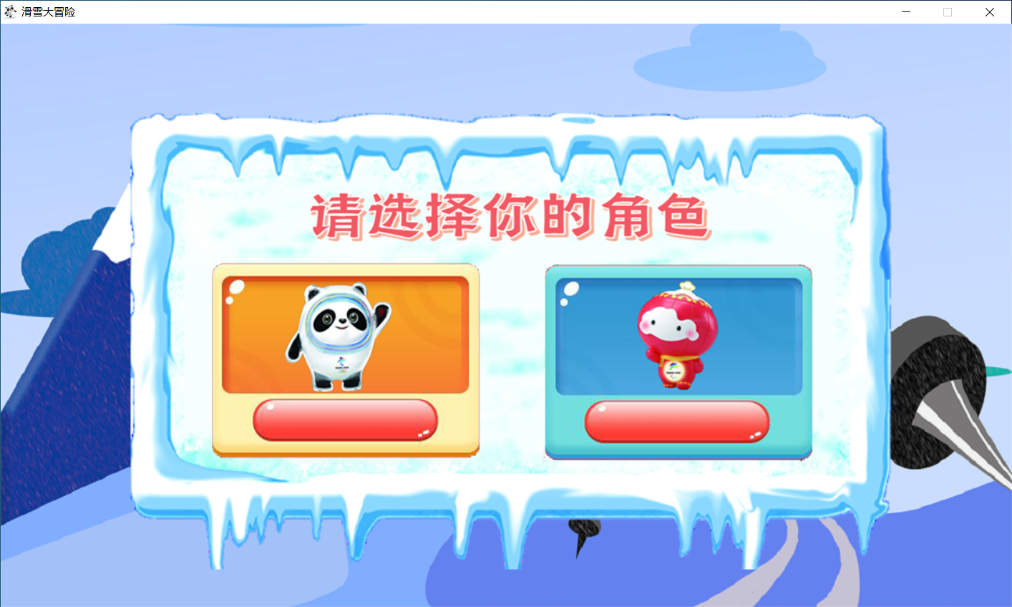
效果演示
角色选择
当点击开始游戏时我们会进行人物的选择，鼠标置于角色上时角色图标会进行变化，点击即可锁定角色。

Slide 11
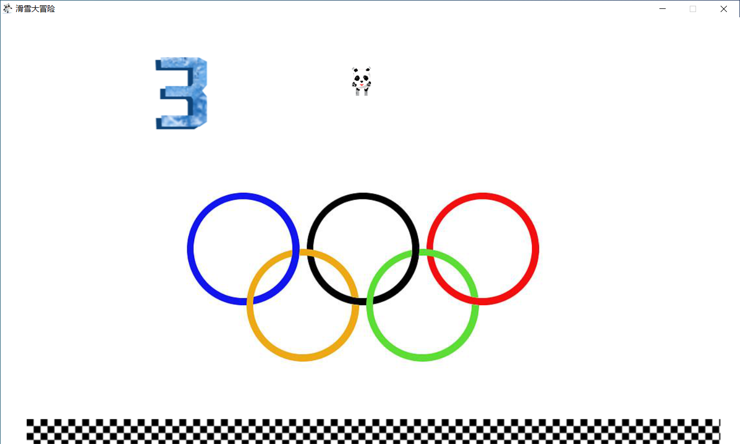
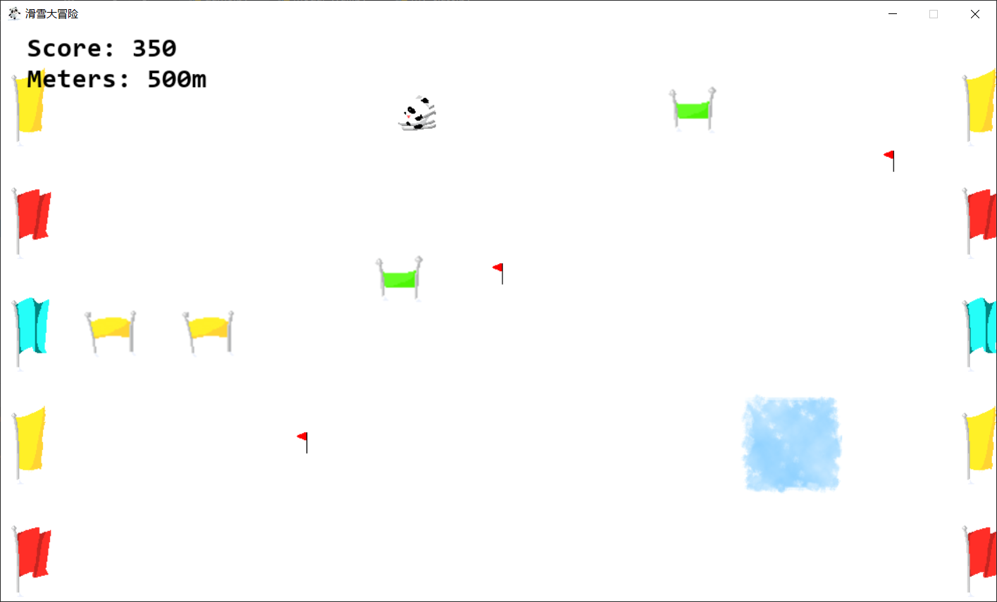
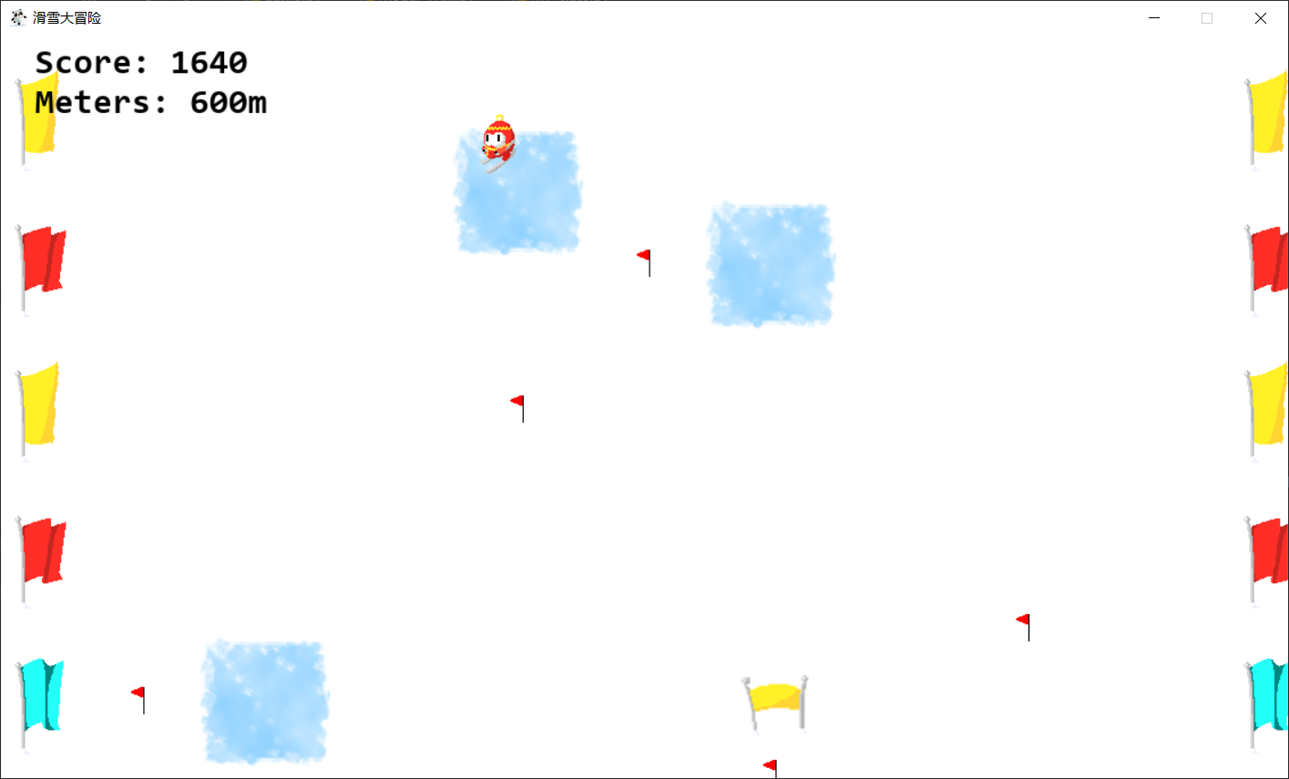
效果演示
游戏界面
游戏界面
游戏中设有障碍物、旗子及冰面，使游戏更具趣味性。左上角显示玩家分数及里程，比赛赛道总长为700m。
左上角设有游戏开始倒计时，下面设有奥运五环及起跑线，游戏开始后角色将进行滑动。

Slide 12
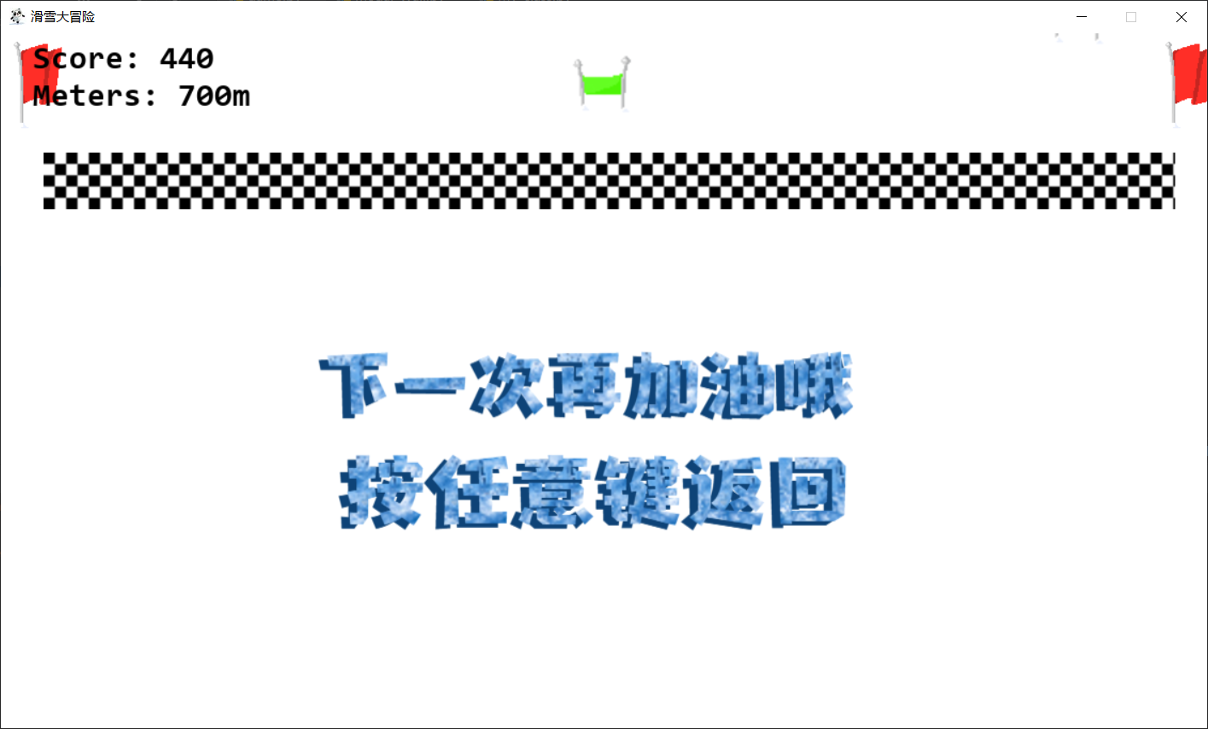
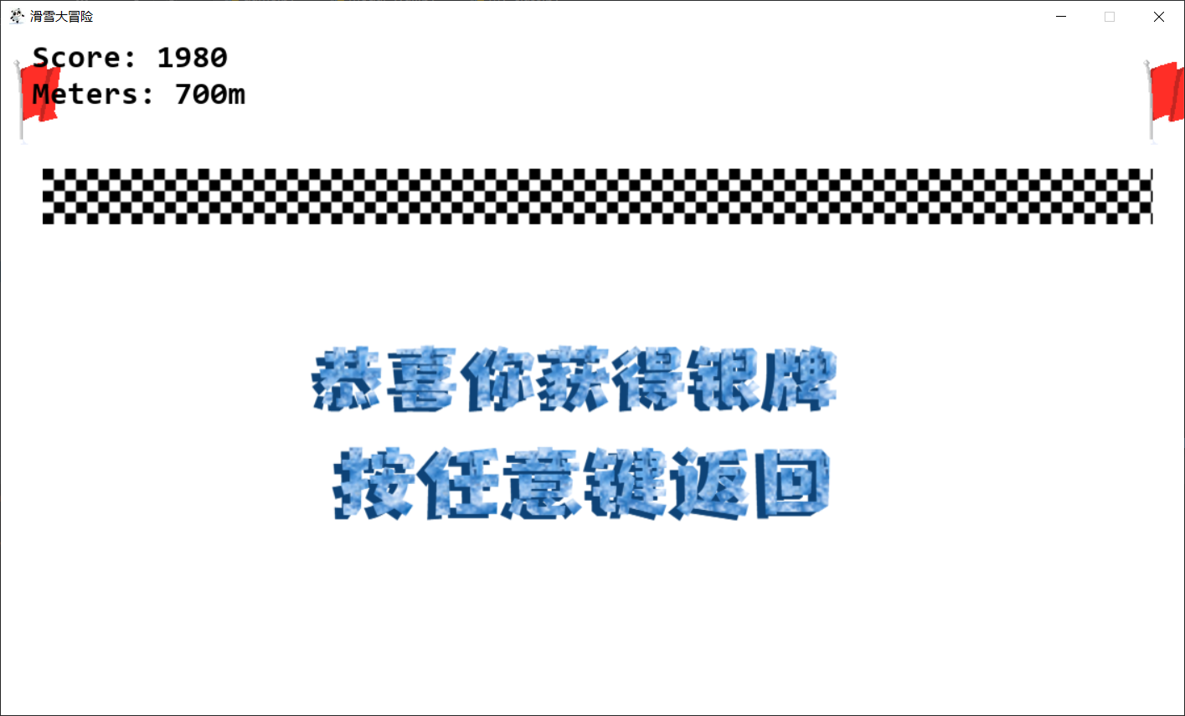
效果演示
游戏界面
当游戏结束时，会根据玩家在此次游戏中的表现进行评测，并根据表现颁发相应的奖牌。

Slide 13
03
历程与收获
Course and harvest

Slide 14
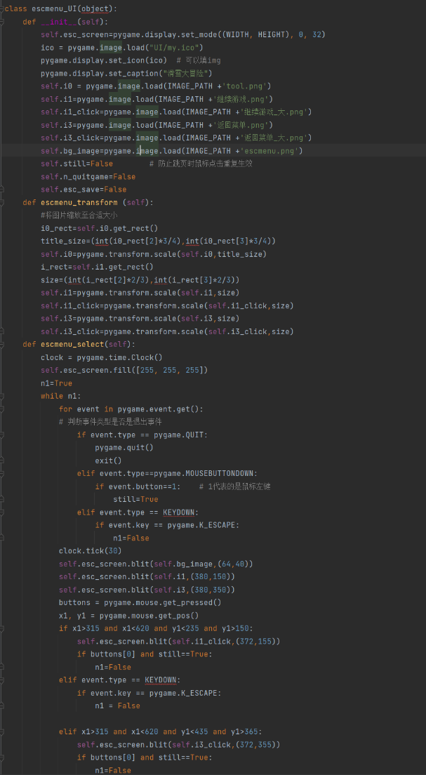
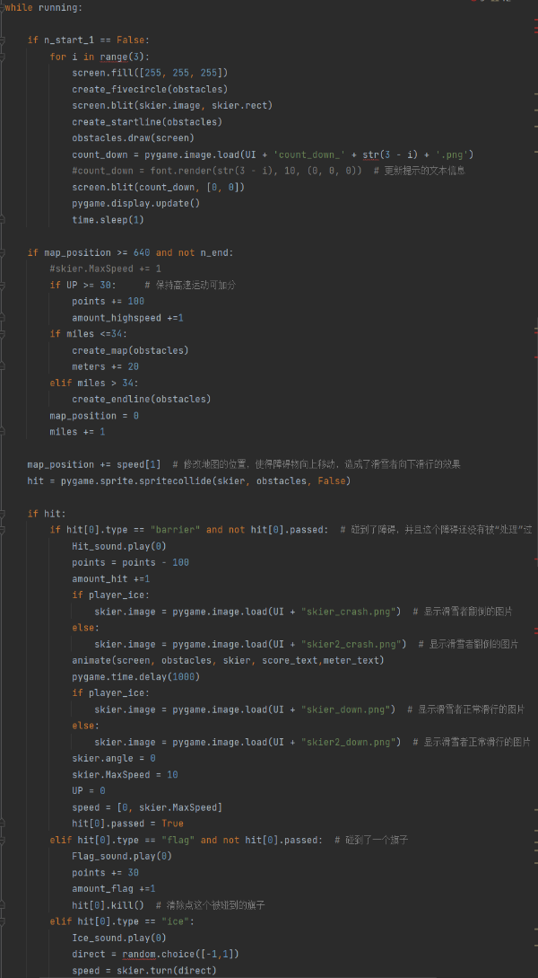
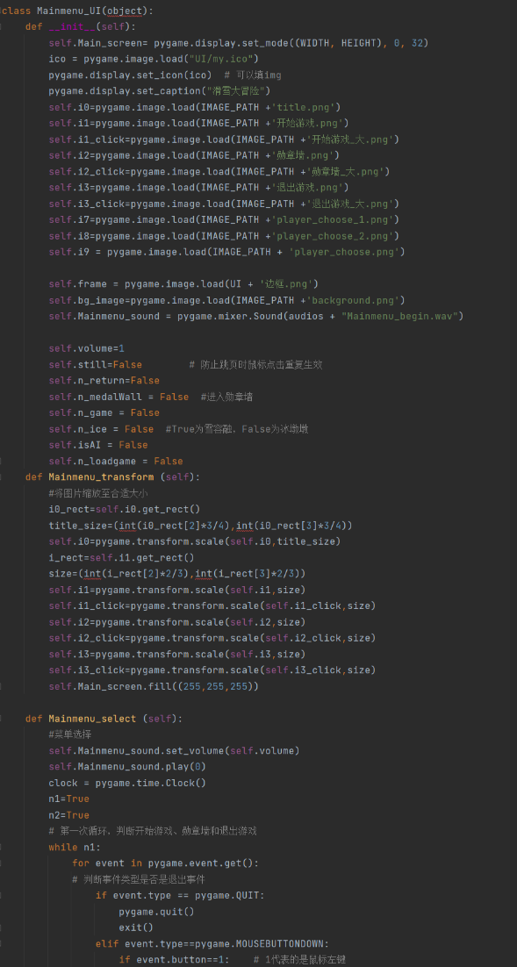
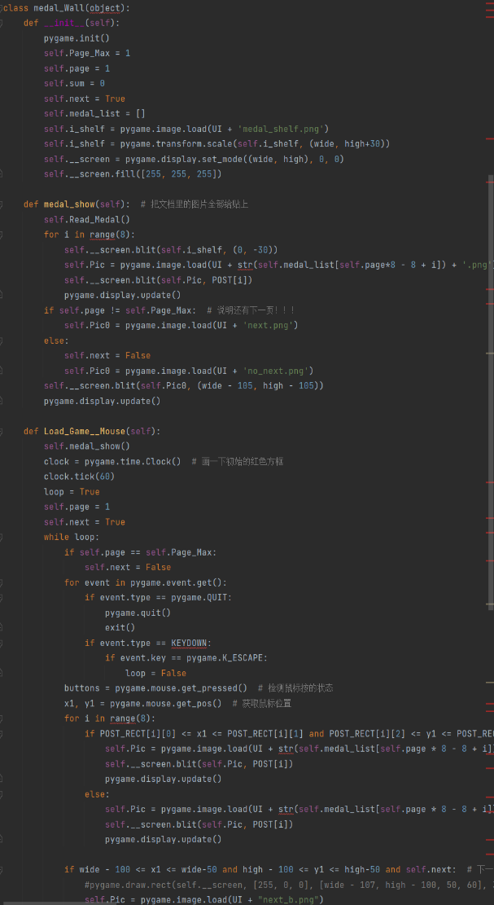
历程与收获

Slide 15



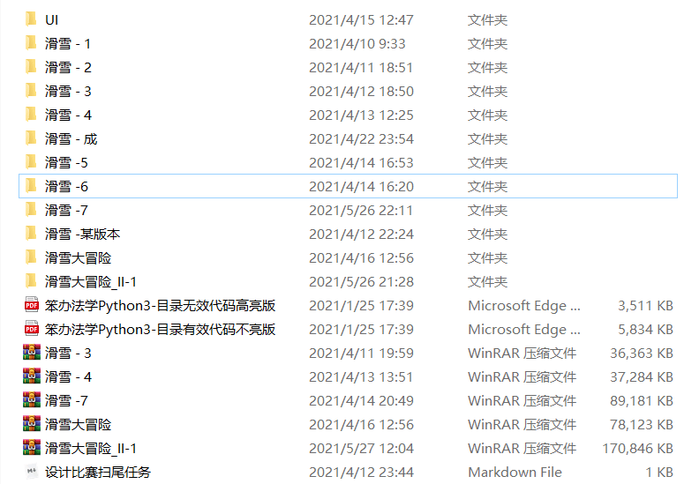



















历程与收获

Slide 16
感谢您的聆听
感谢您的聆听
Thank you for listening
组别：滑雪大冒险

